Slide 1
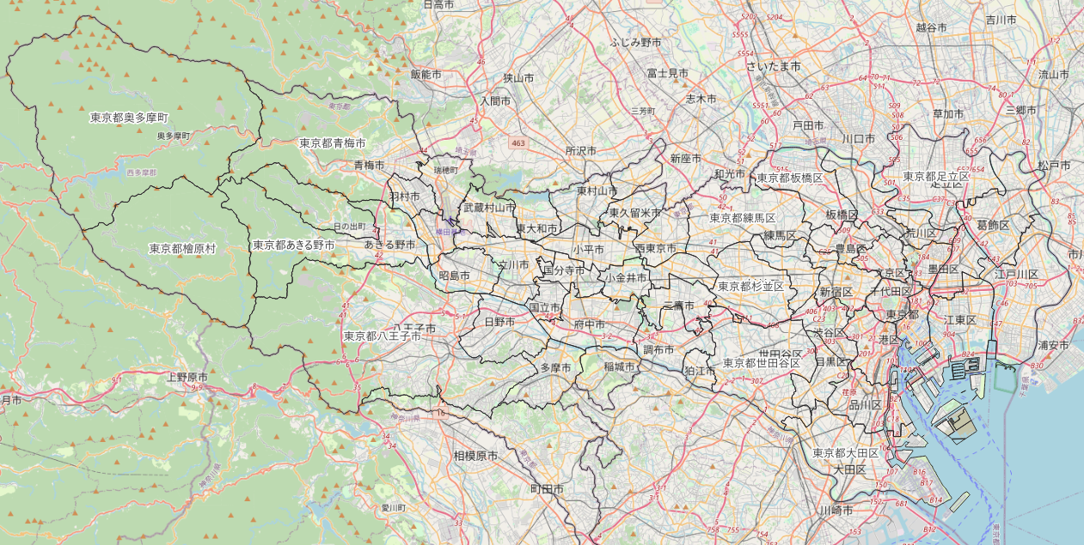

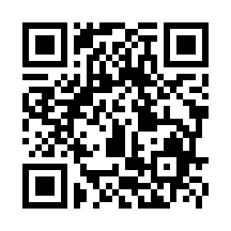
チーム名：GeoTokyo-Hacker
みんなの手に届くGIS
東京をもっと自由にマッピング
by 山本 竜三
https://github.com/yamamoto-ryuzo/

Slide 2

・どのデータを使えばよいか分からない
・データの読み込みや地図への表示方法が難しい
・専門用語や操作手順が分かりにくい
地図情報を検索・取得・可視化する上で
このような問題を抱えていませんか？

Slide 3

・データ形式・構造がバラバラ
・専門知識が必要な操作
・欲しいデータが探しにくい
GISソフトの操作が
難しい
地図情報を検索・取得・可視化する上で
このような問題を抱えていませんか？

Slide 4


・どのデータを選べばいいか
・どうやって地図に載せるか
・操作手順が分かりにくい
GISソフトの操作が
難しい
何をすればいいかわからない
地図情報を検索・取得・可視化する上で
このような問題を抱えていませんか？

Slide 5


・オープンデータを地図表示
・データを簡単に検索取得
・地図の見た目を自動調整
GISソフトの操作が
難しい
何をすればいいかわからない
何が出来るか
知りたい
地図情報を検索・取得・可視化する上で
このような問題を抱えていませんか？

Slide 6


GeoTokyo-Hacker
みんなの
手に届くGIS
そんな迷えるあなたを
GeoTokyo-Hacker がお助けします！

Slide 7






xxx
zzz
www
yyy
vvv
地図情報を検索・取得・可視化する上
面倒なことを

Slide 8


xxx
zzz
www
yyy
vvv
全て GeoTokyo-Hacker が
手助けしてくれます！

Slide 9




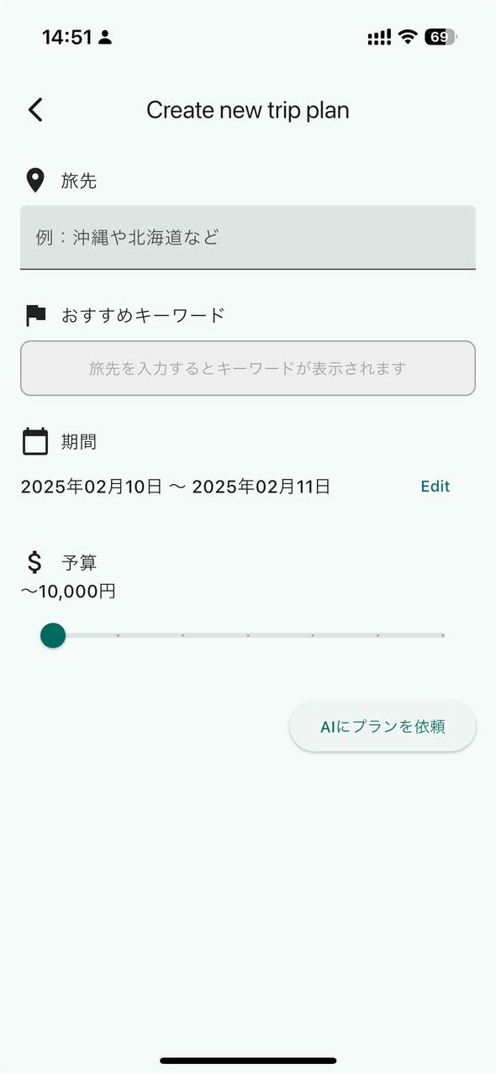



機能①
xxx
yyy
機能拡張
- 複数リソースの一括取得と効率的な
データ追加機能
- ローカルSQLiteキャッシュ利用による
高速表示とカテゴリ絞込
CSV形式の自動判定と緯度経度からの
自動ジオメトリ生成
zzz
vvv
〜20,000円
〇〇する

Slide 10
機能②
xxx
yyy
CKAN連携
- 複数CKANサーバを横断して検索・取得する機能
サーバ間のデータ統合と再利用を促進する
連携機能
- 非GEOデータに自動で地理情報を付与する機能
zzz
vvv
〜20,000円
〇〇する

Slide 11
機能③
xxx
yyy
他データ対応
東京都オープンデータとAPI連携し
自動取得・分類する機能
データ更新を検知し差分のみ効率的に
取得する機能
国土地理院データと多様な形式に対応し
可視化する機能
zzz
vvv
〜20,000円
〇〇する

Slide 12
DEMO動画

Slide 13
GeoTokyo-Hacker
みんなの
手に届くGIS
GeoTokyo-Hacker が
検索・取得・可視化を手助けしてくれます！

